Slide 1
Layer 3 Switching
Computer Network Design
Qiu Jinsong
Computer Institute of Zhejiang University
Mail: jinsongqiu@hotmail.com

Slide 2
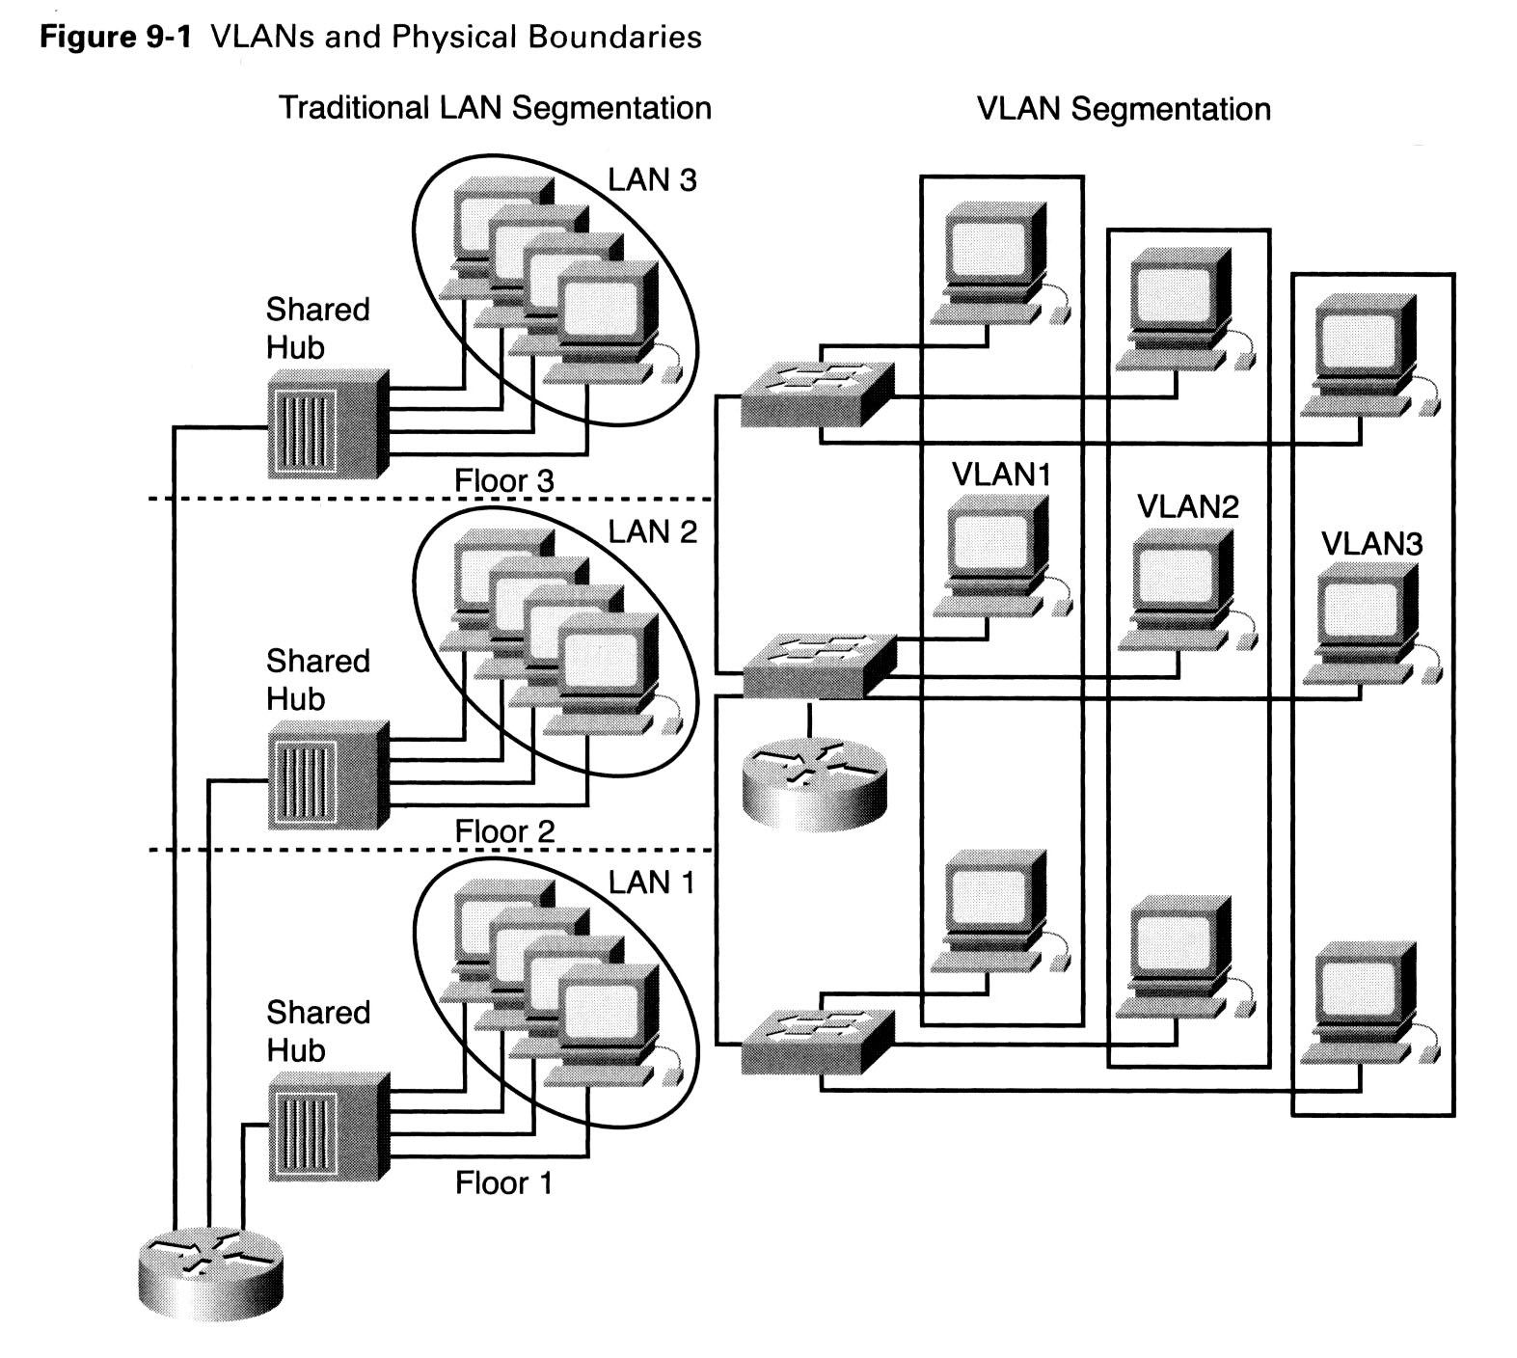
Inter-VLAN Routing
由于VLAN隔离了广播域，即使不同VLAN设定了同一个子网，由于ARP广播无法在VLAN间传播，所以就无法实现VLAN间直接的IP通信，因此必须使用路由器在第三层转发VLAN间分组

Slide 3
（1）Using Router

Slide 4
Inter-VLAN Routing:
Using Router
单臂路由器：一个路由器只有1个物理接口
一个物理接口可以划分成多个子接口（逻辑接口）
通过路由器实现VLAN间路由，可以：
  使用多个物理接口，每个物理接口连接1个VLAN
  只使用1个物理接口，每个子接口连接1个VLAN
Switch A
Layer 2
Backbone
Router R
Switch A
Switch A

Slide 5
Router on a stick
路由表
目的网络 下一跳 VLAN
192.168.1.0 E0.1 1
192.168.2.0 E0.2 2
Router
E0
VLAN ID=1
Dst=192.168.2.1
Src=192.168.1.1
VLAN ID=2
Dst=192.168.2.1
Src=192.168.1.1
Switch
Dst=192.168.2.1
Src=192.168.1.1
Dst=192.168.2.1
Src=192.168.1.1
VLAN1
VLAN2
Host A
Host B

Slide 6
Inter-VLAN Routing Configure:
Using Router
设置交换机与路由器的接口为VLAN Trunk模式
划分子接口
  Router(config)# interface <type> <slot/unit.sub>
设定VLAN封装协议
  Router(config-subif)# encapsulation dot1q <vlan-number>
设置子接口IP地址
  Router(config-subif)# ip address ip-addr subnet-mask

Slide 7
Inter-VLAN Routing Demo:
Using Router
使用Boson NetSim进行VLAN间通信配置

Slide 8
（2）Using
Layer 3 Switching

Slide 9
Layer 3 Switching
VLAN间数据通信
  传统方式：通过第三方路由器
    不足：VLAN间数据通过路由器转发后，速度降低
    路由器容易成为整个网络的瓶颈
  三层交换机：通过交换机直接实现
    好处： VLAN间数据转发速度快

Slide 10
Layer 3 Switching Type
报文到报文交换（PxP）
  每个分组都要经过第三层处理，转发基于第三层地址（如IP地址）
  功能与路由器类似，但由专用硬件完成，速度比传统的路由器快很多
流交换
  不是所有的分组都要经过第三层处理，也不是所有的转发都基于第三层地址
  用第一个分组的特征来标识一个流，然后可使其余的分组走第二层路径

Slide 11
Layer 3 Switching Type
性能
  流交换技术比PxP快，因为可以在第2层处理
对路由拓扑的适应能力
  PxP能自动适应拓扑的变化（如拥塞、故障），而流交换技术不能很好的适应拓扑的变化，因为很多分组直接从2层进行转发了，不能了解三层的路由变化信息
互操作性
  PxP采用标准的方式，能与路由器、二层交换机很好的协作，而流交换技术采用厂家专用协议
安全性
  PxP可以检查每个分组，而流交换技术只检查第1个分组

Slide 12
NHRP: Flow Switching
NHRP：Next Hop Resolution Protocol
  下一跳解析协议
  RFC 1735
  典型实现：3Com FastIP
NHRP请求
MAC-A
IP-B
Switch
默认路由器
Host B
Host A
NHRP响应
MAC-A
MAC-B
数据
MAC-A、MAC-B

Slide 13
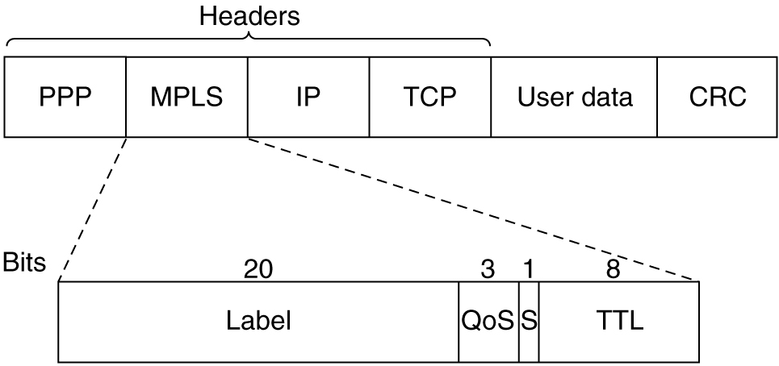
MPLS: Flow Switching
MPLS：Multiple Protocol Label Switch
  多协议标签交换
  IETF标准
  在网络外围进行路由，在网络核心进行交换
  网络入口路由器在分组中插入标签，网络核心交换机根据标签进行快速交换，网络出口路由器去除分组中的标签
标签插入在数据链路层和网络层之间

Slide 14
MPLS: Flow Switching
为每个目标网络、子网或主机分配一个标签
在核心层根据Label交换，减少了查找IP路由表的步骤，加快转发速度
标签交换表
标签 下一出口
1111 E1
2222 E2
标签交换表
标签 下一出口
1111 E2
2222 E3
标签交换表
标签 下一出口
1111 E0
2222 E1
192.168.2.0
192.168.1.0
DstIP
192.168.2.0
DstIP
192.168.2.0
E1
E0
Switch
Switch
Switch
Router A
E1
E1
E2
E0
E0
Router B
Label
1111
DstIP
192.168.2.0
Label
1111
Label
1111
Label
1111
DstIP
192.168.2.0
标签分配表
目标IP子网 标签 下一出口
192.168.2.0 无 E0
192.168.1.0 2222 E1
标签分配表
目标IP子网 标签 下一出口
192.168.2.0 1111 E0
192.168.1.0 无 E1

Slide 15
Layer 3 Switching Theory
二层交换技术和三层路由技术的有机结合
  交换机机内为每个VLAN设定了一个IP地址，该IP地址就是本VLAN内所有主机的默认网关
  同一VLAN内部的主机通信仍然按照二层MAC地址由交换机的交换模块完成
  不同VLAN间的主机通信，源主机首先会把数据转发给默认网关（也就是交换机的交换模块），如果交换模块已经知道目的主机的MAC地址，则直接按MAC地址进行交换，如果不知道，则先根据IP子网在对应的VLAN内部发送ARP广播，获得目的主机MAC地址，之后两个主机之间的通信都直接按照二层MAC地址交换

Slide 16
Inner-VLAN Switching
主机A判断主机B的IP地址与自己属于同一子网，可发送ARP广播获得B的MAC地址，然后目的地址会填写主机B的MAC地址
Switch
IP路由表
IP-MAC对照表
VLAN表
MAC-端口对照表
交换机根据MAC地址查找对应的转发端口
目的MAC=MAC-B
目的MAC=MAC-B
VLAN1
VLAN2
Host A
Host C
Host B

Slide 17
Inter-VLAN Switching
交换机查找目的IP（主机C的IP地址）所在的VLAN，并通过在目的VLAN中发送ARP广播
主机A判断主机C的IP地址与自己不属于同一子网，便发送给默认网关(即交换机）,目的地址会填写主机C的IP地址
Switch
IP路由表
IP-MAC对照表
交换机获得目的主机C的MAC地址后，建立IP-MAC对照表
VLAN表
MAC-端口对照表
目的IP=IP-C
VLAN1
VLAN2
ARP响应
Host A
Host C
Host B
ARP广播

Slide 18
Inter-VLAN Switching（2）
随后的数据交换中，交换机直接根据目的IP地址查找IP-MAC对照表，指示二层交换模块对数据进行快速转发
Switch
IP路由表
IP-MAC对照表
VLAN表
MAC-端口对照表
源MAC=MAC-A
目的MAC=MAC-Switch
目的IP=IP-C
源IP=IP-A
源MAC=MAC-Switch
目的MAC=MAC-C
目的IP=IP-C
源IP=IP-A
VLAN1
VLAN2
Host A
Host C
Host B

Slide 19
Inter-VLAN Switching（3）
ARP广播不是必须的，交换机会自动学习IP-MAC的对照关系，在IP发生变化时，也能自动调整表中内容
主机C在发送IP数据时，交换机除了自动学习源MAC地址与端口关系外，还自动学习源IP地址与MAC地址关系
Switch
IP路由表
IP-MAC对照表
VLAN表
MAC-端口对照表
源MAC=MAC-C
源IP=IP-C
VLAN1
VLAN2
Host A
Host C
Host B

Slide 20
Inter-VLAN Switching（4）
Host D
交换机也能根据IP路由表，把数据转发到其他设备或主机
Router 1
Switch
IP路由表
IP-MAC对照表
目的IP=IP-D
VLAN表
MAC-端口对照表
目的IP=IP-D
VLAN1
VLAN2
Host A
Host C
Host B

Slide 21
Layer 3 Switching Feature
大多数情况下，根据MAC地址表进行交换
仅当需要确定路由时，才使用三层IP交换，一旦路由确定，后续数据仍然按照MAC地址进行交换
考虑到IP地址与MAC地址的对应关系是动态的，因此，交换机要智能的进行数据流的跟踪，从而建立动态的IP地址与MAC地址对照表

Slide 22
Layer 3 Switch vs Router
路由运用
  三层交换机：仅首次通信需要
  路由器：每个IP数据包均需要
实现部件
  三层交换机：硬件实现
  路由器：软件实现
转发表
  三层交换机：自动建立IP-MAC地址表，存储在二层交换模块里，此外，也有IP路由表，存储在三层路由模块，但功能相对较弱
  路由器：手工或动态建立IP路由表，存储在三层路由模块
转发速度
  三层交换机：大多数仅根据IP-MAC地址表即可快速确定转发端口，可实现接近线路速度的交换
  路由器：每个IP数据分组均需要经过复杂的地址掩码计算，查找路由表后再进行转发，延迟大

Slide 23
Using Layer 3 Switch or Router
二层交换机
  小型局域网
三层交换机
  大型局域网，划分了多个VLAN，其VLAN间通信频繁，流量大
  支持的网络互联协议较少，交换速度快
路由器
  复杂的网络互联，包括各种局域网、广域网、城域网，以及Internet连接
  支持的网络互联协议丰富，控制能力强

Slide 24
Layer 3 Switch Configure
划分VLAN
  Router# vlan database
  Router(vlan)# vlan <id> name <name>
为每个VLAN设定IP地址（不同的VLAN要有不同的子网地址）
  Router(config)# interface vlan <id>
  Router(config-if)# ip address <ip> <mask>
启动路由转发
  Router(config)# ip routing
根据需要设定路由表
  设置静态路由
    Router(config)# ip route <dest> <mask> <next-hop>
在每个主机上设定默认网关为其所在VLAN的IP地址

Slide 25
Layer 3 Switch Configure Demo
使用Boson Netsim配置三层交换网络

